Slide 1
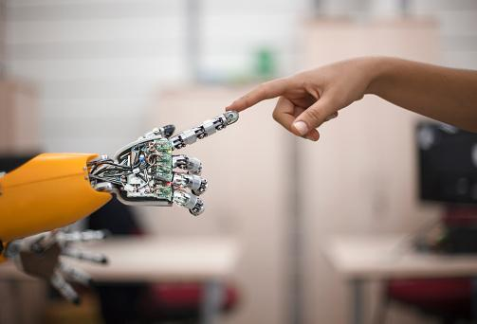
ChatScan
Ferramenta de Denúncia Online

Slide 2



CRIME
ChatScan

Slide 3

Objetivo
Acelerar procura de informações
sensíveis
“Oi, meu anjo, estava
com saudades de você”

Slide 4
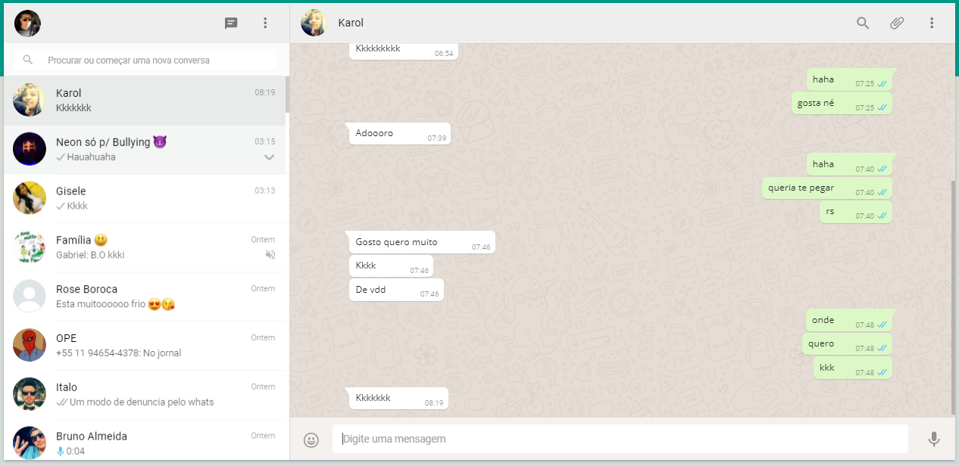

Slide 5
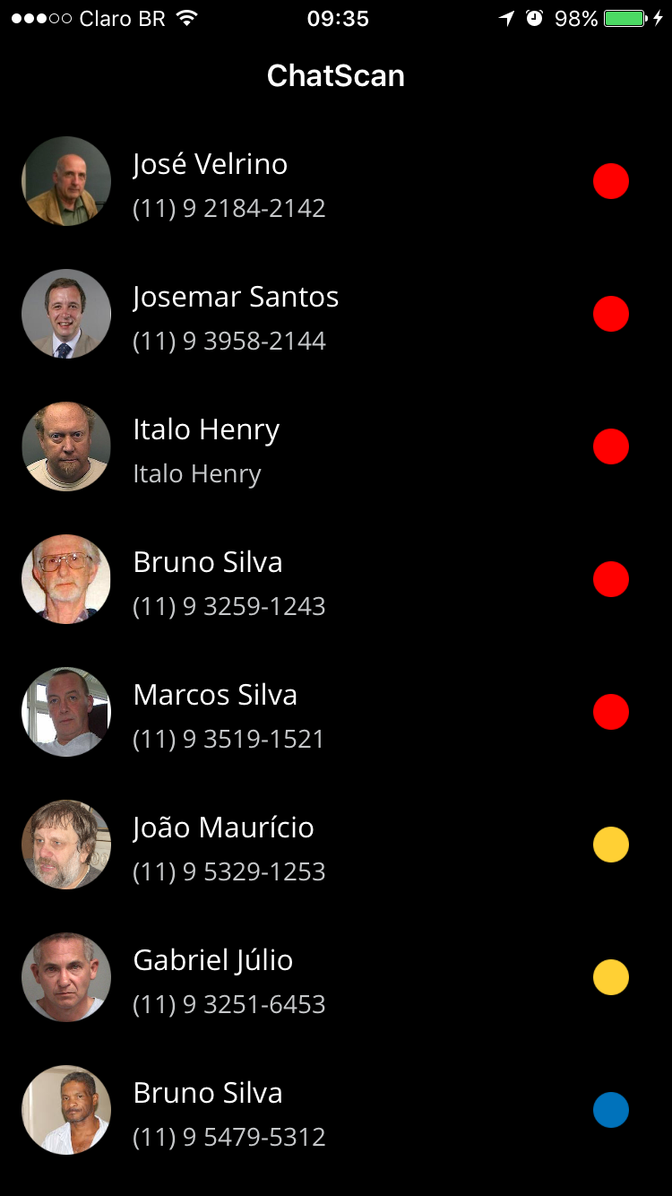
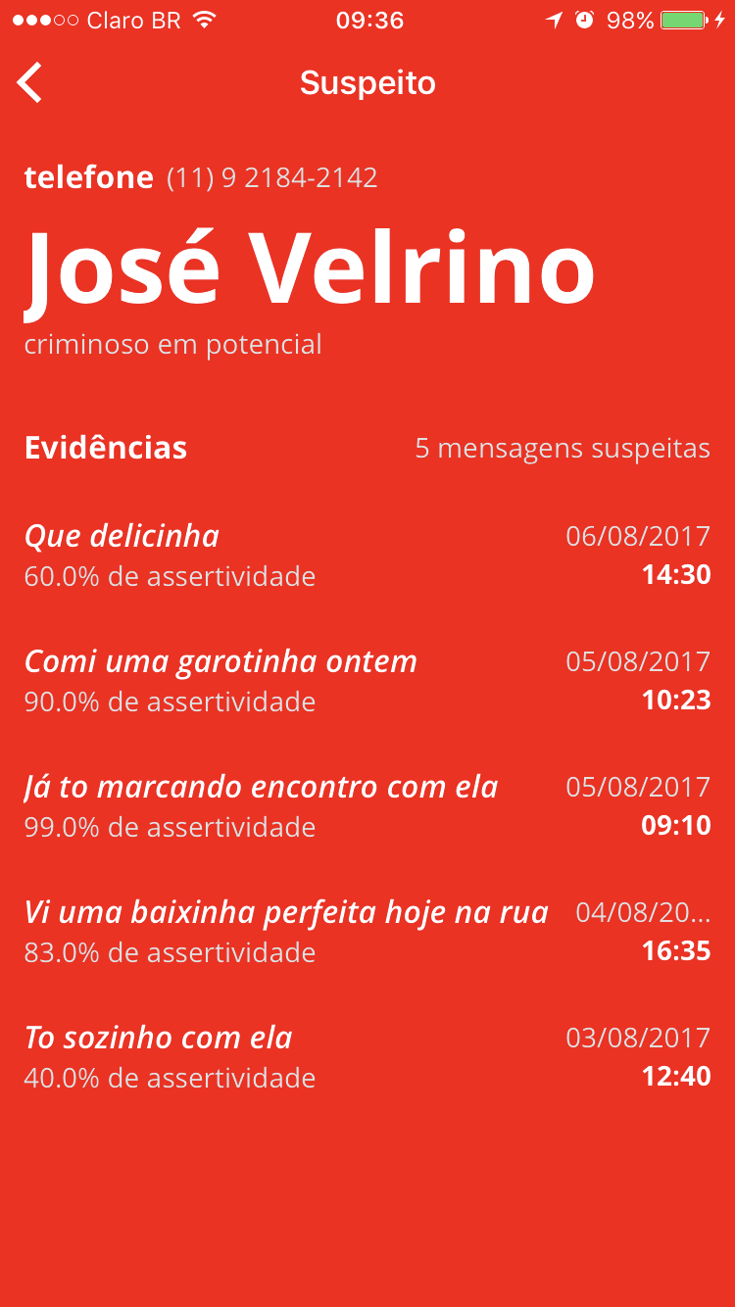
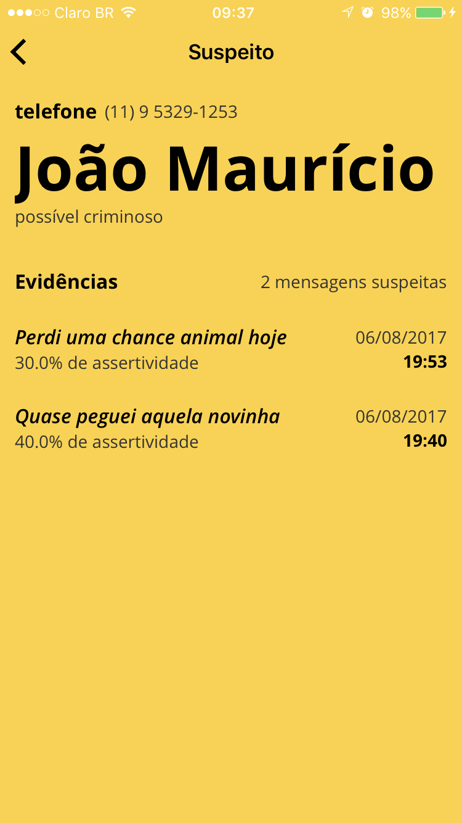

Slide 6
